Slide 1
Сложение положительных и отрицательных чисел
Учитель математики МОУ «Поповская ООШ» Курова С.С.

Slide 2
Страна «Положительных и отрицательных чисел».

Slide 3
Бухта «Трудный вопрос».

Slide 4
Правда ли:
Сумма двух чисел с разными знаками всегда положительна;
Сумма двух чисел с разными знаками всегда отрицательна;
Сумма двух чисел с разными знаками может быть и положительна и отрицательна;
Сумма двух чисел с разными знаками может быть равна нулю;

Slide 5
Правда ли:
Знак суммы двух чисел с разными знаками всегда такой же, как у слагаемого с большим модулем;
Сумма отрицательных чисел всегда отрицательное число.
Сумма противоположных чисел равна нулю.
Сумма двух отрицательных чисел- число положительное.

Slide 6
Пролив «Устного счета».

Slide 7
Вопросы повторения
Устно. Найдите правильный ответ.
-4,8 +(-4,8) =
-9,6
0
-8,16
-1
9,6

Slide 8
Заполните пропуски.
-14 + … = 7
-4,8 + … = 8,6
-2,13 + … = -17
-3,8 + … = -4,08
-51,22 + … = -60,1
(-23)

Slide 9
Вопросы повторения
Устно. Найдите правильный ответ.
-2 + (-8,2) =
6,2
-6,2
-10,2
-8,4
10,2

Slide 10
Залив «Исторический»

Slide 11
Китай

Slide 12
Индия
Брахмагупта – индийский математик, который жил в VII веке.
Одним из первых он начал использовать положительные и отрицательные числа. Положительные числа он называл «имущество», отрицательные – «долги».

Slide 13
Италия

Slide 14
Германия

Slide 15
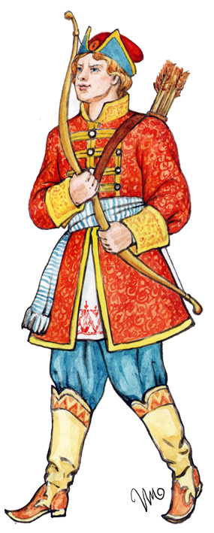
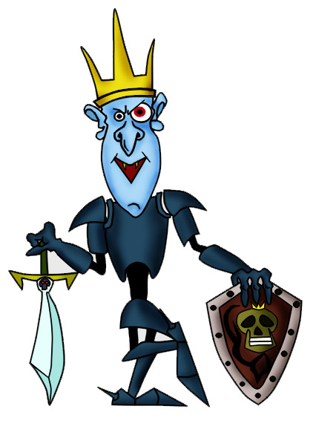
СКАЗКИ
Иван-царевич ― положительный сказочный персонаж. Рассматриваем его со знаком «плюс».
Кощей бессмертный ― отрицательный персонаж. Рассматриваем его со знаком «минус».

Slide 16
Остров «Здоровья»

Slide 17
Остров «Удача»

Slide 18
Океан «Знаний»

Slide 19
Заполните таблицу.
a | b | a+b | | a | | | b | | | a |+| b |
- 4 | 3
7 | - 1
- 6 | 4
- 3 | - 5

Slide 21
Пожелание.
И завершить наш урок я хочу пожеланием каждому из Вас:
«К математике способность проявляй,
Не ленись, а ежедневно развивай,
Умножай, дели, трудись, соображай,
С математикой дружить не забывай»

